Slide 1
FUTBOL SONUÇLARI TAHMİN ETMESİ
Mohammad Hajjar 180290608
Ömer Akrum 180290611

Slide 2
Projemiz nedir
Önceki yılların sonuçlarından öğrenerek yeni maçlarının sonuçlarını tahmin etmesi, classification modelleri yardımıyla.

Slide 3
Kullanılan classification modeller
LogisticRegression
SVM
DecisionTreeClassifier
RandomForestClassifier
Gaussian NaveBayes

Slide 4
Veriseti
9 dan 18 mevsimine kadar Excell olarak .csv uzantılı dosyalardır.
5 ülkenin takımların mevsimleri içerir: english, french, italian, ispan, german.
Bilgileri (özellikleri) :
index Div , Date , HomeTeam, AwayTeam, FTHG, FTAG, FTR, HTHG, HTAG, ... BbMxAHH , BbAvAHH, BbMxAHA, BbAvAHA, PSH, PSD, PSA, PSCH, PSCD, PSCA.
Veriseti sayesi:
Her Exell dosyasında 307 veri(satır) vardır, her ülke için 10 excell dosyası, ve bizde 5 ilke olur böylece: 307*10*5=15 350 veri vardır.
Verisetiyi «datahub.io» adresinden aldık [1].

Slide 5
PLANI
MOHAMMAD:
Fonksiyonları oluşturması.
Veri ön işleme gerçekleştirmesi.
ÖMER:
Verisetiyi hazırlanması.
Clasification modelleri uygulaması.
Kullanılan programlama dili : PYTHON

Slide 6
Logistic Regression
Lojistik Regresyon, denetimli bir Makine Öğrenimi algoritmasıdır; bu, eğitim için sağlanan verilerin etiketlendiği, yani yanıtların eğitim kümesinde zaten sağlandığı anlamına gelir. Algoritma bu örneklerden ve bunlara karşılık gelen cevaplardan öğrenir ve ardından bunu yeni örnekleri sınıflandırmak için kullanır.
Matematiksel terimlerle, bağımlı değişkenin Y ve bağımsız değişkenler kümesinin X olduğunu varsayalım, o zaman lojistik regresyon bağımlı değişkeni P(Y=1) bağımsız değişkenler kümesi olan X'in bir fonksiyonu olarak tahmin edecektir.

Slide 7
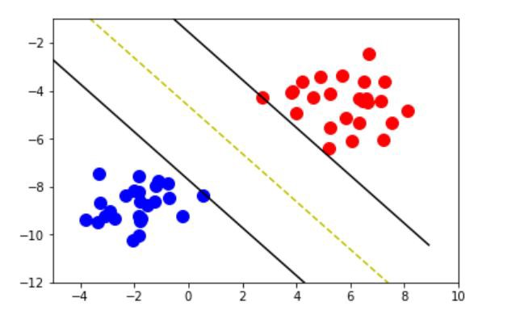
SVM (Support Vector Machines)
Genel olarak, support vector machines bir sınıflandırma yaklaşımı olarak kabul edilir, ama hem sınıflandırma hem de regresyon problemlerinde kullanılabilir. Birden çok sürekli ve kategorik değişkeni kolayca işleyebilir. SVM, farklı sınıfları ayırmak için çok boyutlu uzayda bir hiperdüzlem oluşturur. SVM, bir hatayı en aza indirmek için kullanılan yinelemeli bir şekilde en uygun hiper düzlemi oluşturur. DVM'nin temel fikri, veri kümesini sınıflara en iyi şekilde bölen bir maksimum marjinal hiperdüzlem (MMH) bulmaktır.

Slide 8
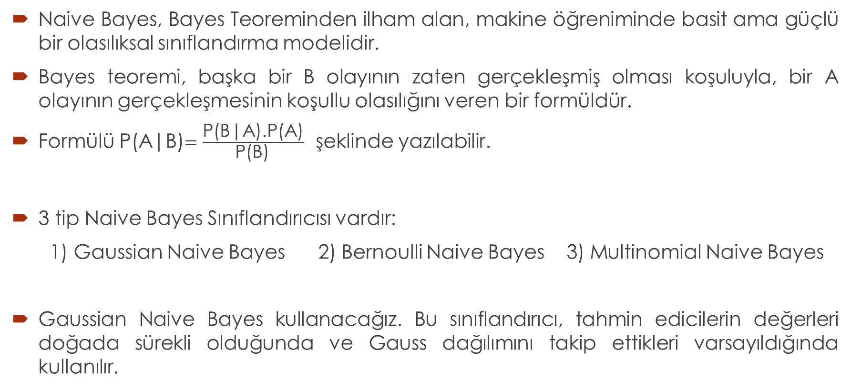
Naive Bayes
Naive Bayes, Bayes Teoreminden ilham alan, makine öğreniminde basit ama güçlü bir olasılıksal sınıflandırma modelidir.
Bayes teoremi, başka bir B olayının zaten gerçekleşmiş olması koşuluyla, bir A olayının gerçekleşmesinin koşullu olasılığını veren bir formüldür.
Formülü P(A|B)$=\frac{\text{P}\text{(}\text{B}\text{|}\text{A}\text{).}\text{P}\text{(}\text{A}\text{)}}{\text{P}\text{(}\text{B}\text{)} }$ şeklinde yazılabilir.
3 tip Naive Bayes Sınıflandırıcısı vardır:
1) Gaussian Naive Bayes 2) Bernoulli Naive Bayes 3) Multinomial Naive Bayes
Gaussian Naive Bayes kullanacağız. Bu sınıflandırıcı, tahmin edicilerin değerleri doğada sürekli olduğunda ve Gauss dağılımını takip ettikleri varsayıldığında kullanılır.

Slide 9
Decision Tree Classifiers
Karar ağacı sınıflandırıcıları, denetimli makine öğrenimi modelleridir. Bu, tahmin yapmak için kullanılabilecek bir algoritmayı eğitmek için önceden etiketlenmiş verileri kullandıkları anlamına gelir. Karar ağaçları, regresyon problemleri için de kullanılabilir.

Slide 10
Random Forest Classifier
Rastgele ormanlar, denetimli bir öğrenme algoritmasıdır. Hem sınıflandırma hem de regresyon için kullanılabilir. Aynı zamanda en esnek ve kullanımı kolay algoritmadır. Orman, ağaçlardan oluşur. Bir ormanın ne kadar çok ağacı varsa o kadar sağlam olduğu söylenir. Rastgele ormanlar, rastgele seçilen veri örnekleri üzerinde karar ağaçları oluşturur, her ağaçtan tahmin alır ve oylama yoluyla en iyi çözümü seçer. Ayrıca, özelliğin öneminin oldukça iyi bir göstergesini sağlar.

